Slide 1
Применение проектной технологии в начальных классах
Боргоякова Людмила Николаевна, учитель начальных классов МБОУ Нижне-Тейская СОШ

Slide 2
мотив→проблема → цель → задачи → методы и способы → план → действия → результат → рефлексия и предполагает несколько этапов: 1. – погружение в проект; 2. – организация деятельности; 3. – осуществление деятельности; 4. - презентация результатов.
Организация проектной деятельности укладывается в структуру деятельности

Slide 3
Структура деятельности учителя и ученика
при использовании метода проектов.
Ученик | Учитель
Определяет цель деятельности | Помогает определить цель деятельности
Открывает новые знания | Рекомендует источники получения информации
Экспериментирует | Раскрывает возможные формы работы
Выбирает пути решения | Способствует прогнозированию результатов
Активен | Создаёт условия для активности школьника
Субъект обучения | Партнёр ученика
Несёт ответственность за свою деятельность | Помогает оценить полученный результат, выявить недостатки

Slide 4
Типологии проектов
По количеству участников | По продолжитель ности | По типу деятельности | По количеству предметов
1) личностные | 1) краткосрочные | 1) творческий | 1)монопроект
2) парные | 2)средней продолжительности | 2)Исследователь ский | 2)межпредметный проект
3) групповые | 3) долговременный | 3) ролево-игровой | 3)надпредметный
 |  | 4)практико-ориентированный
 |  | 5)нформационный

Slide 5
Если проекты основываются на уровне контактов, то они могут быть:
внутриклассные – проекты, проводимые в одном классе;
внутришкольные – проекты, организуемые внутри одной школы, на уроках по одному предмету, или междисциплинарные;
региональные – проекты, организуемые между школами, классами внутри региона, внутри одной страны;
международные – в них реализуется диалог культур.

Slide 6
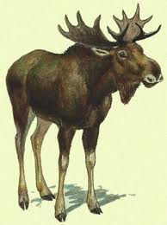
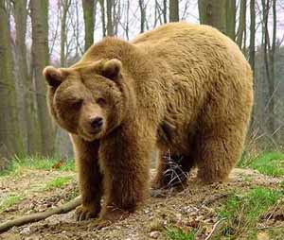
Самое крупное животное Хакасии:
1728

